Slide 1
施工事故现场图片及分析
博富特咨询
全面
专业
实用

Slide 2
关于博富特
博富特培训已拥有专业且强大的培训师团队-旗下培训师都拥有丰富的国际大公司生产一线及管理岗位工作经验，接受过系统的培训师培训、训练及能力评估，能够开发并讲授从高层管理到基层安全技术、技能培训等一系列课程。
我们致力于为客户提供高品质且实用性强的培训服务，为企业提供有效且针对性强的定制性培训服务，满足不同行业、不同人群的培训需求。
博富特认为：一个好的培训课程起始于一个好的设计,课程设计注重培训目的、培训对象、逻辑关系、各章节具体产出和培训方法应用等关键问题。

Slide 3
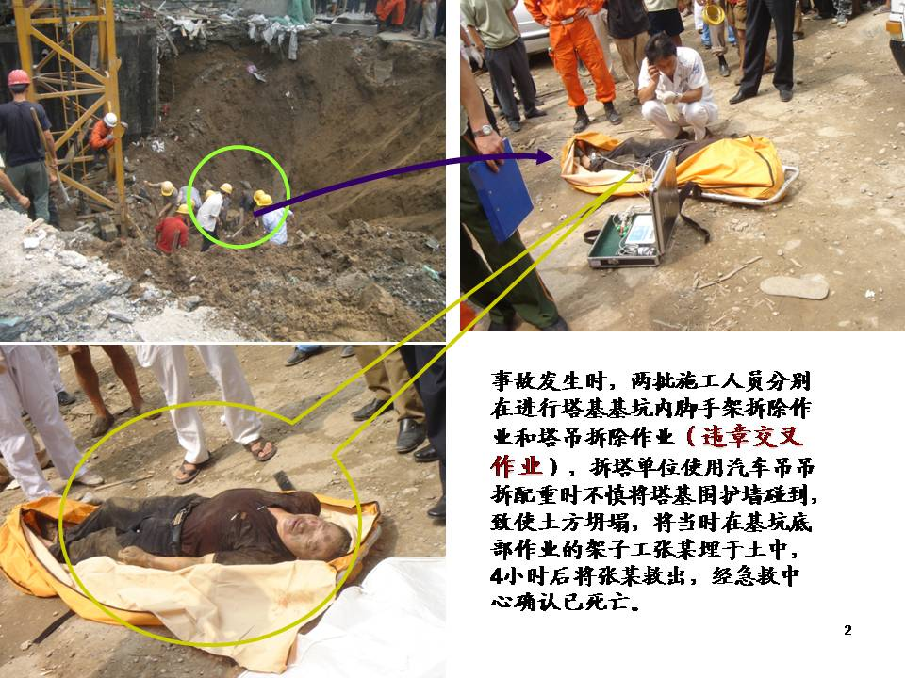

Slide 4
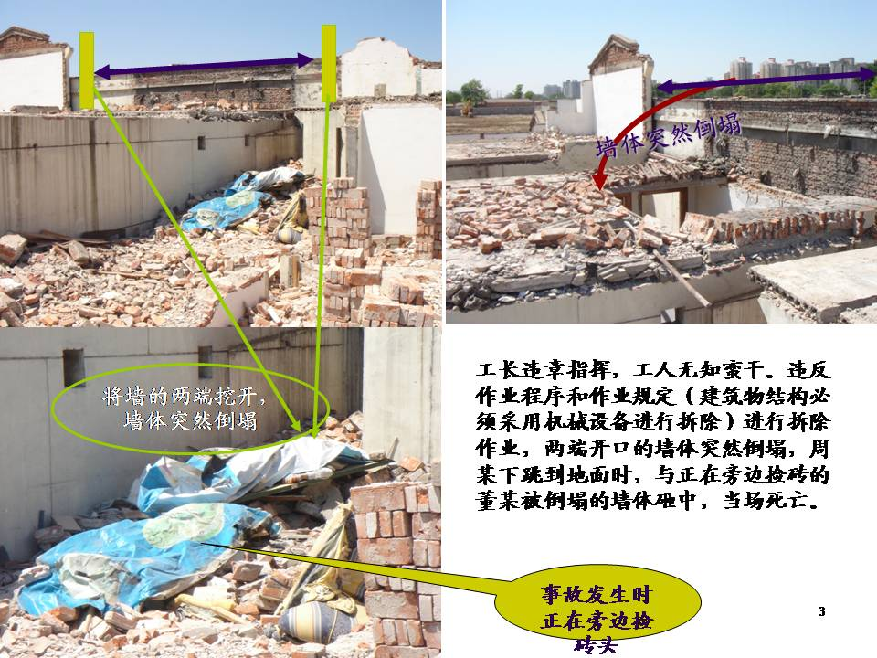

Slide 16
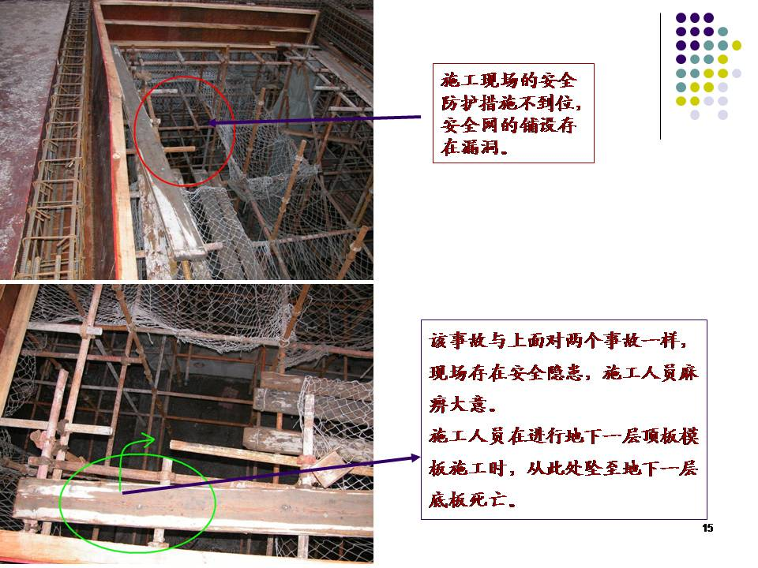

Slide 17
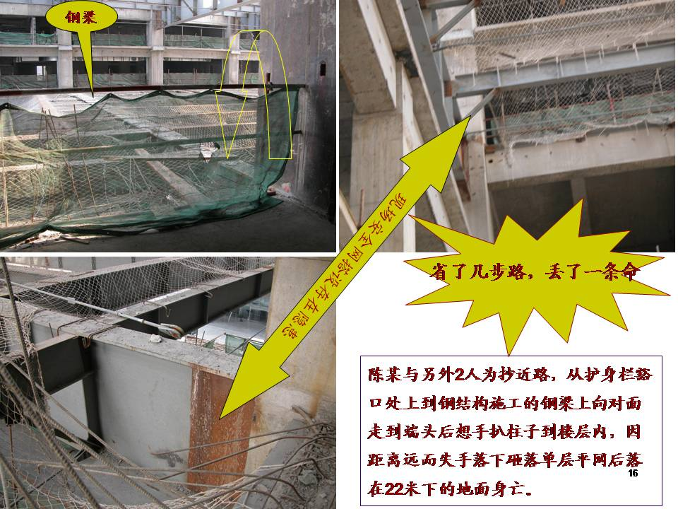

Slide 19
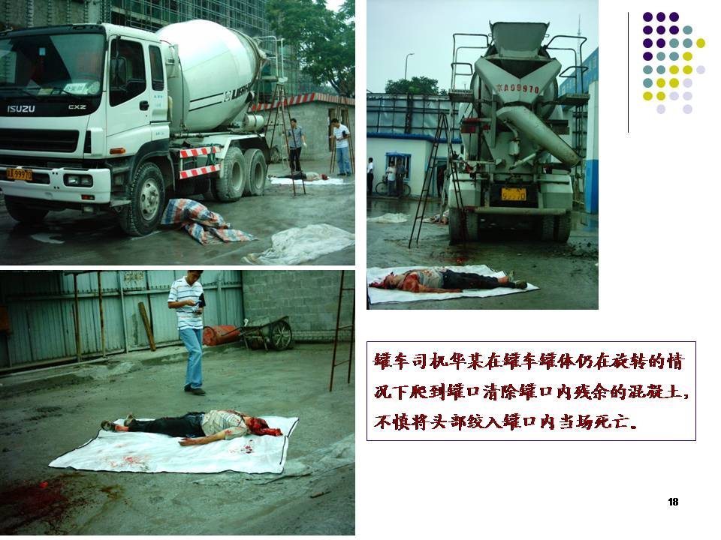

Slide 20
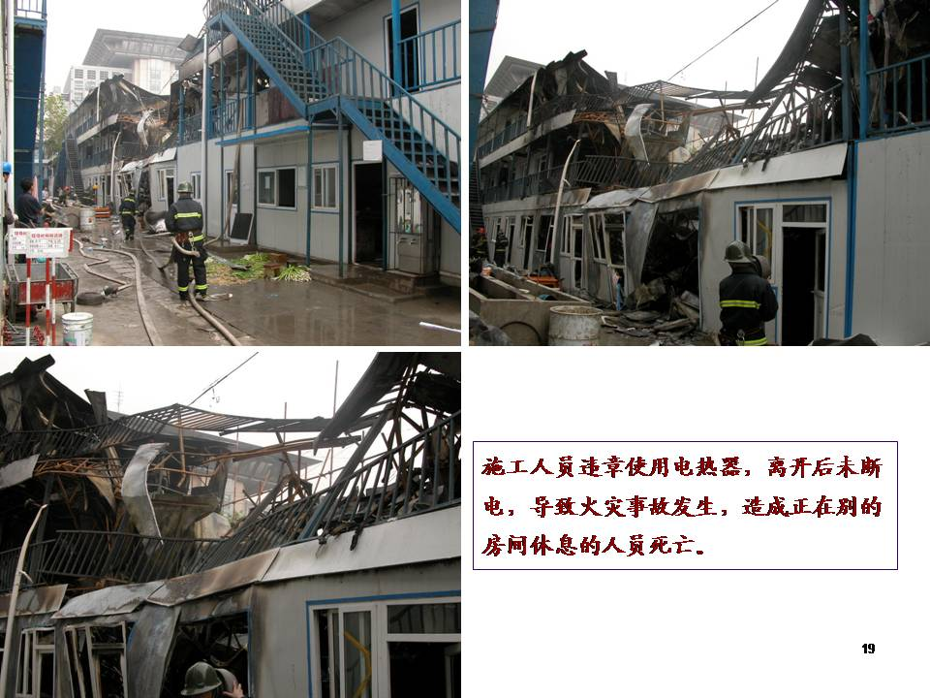

Slide 23
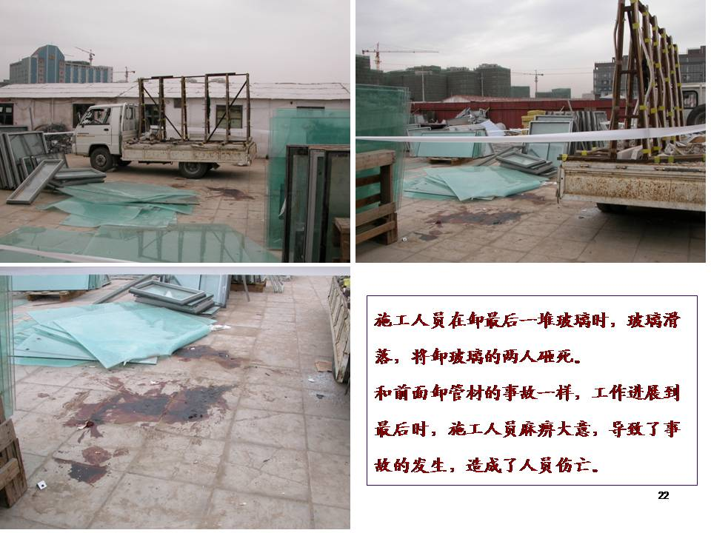

Slide 24
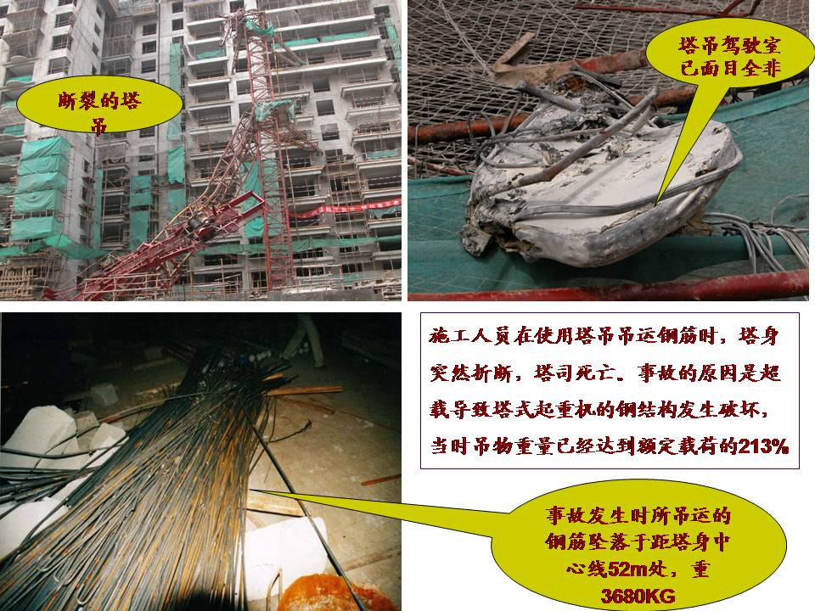

Slide 30
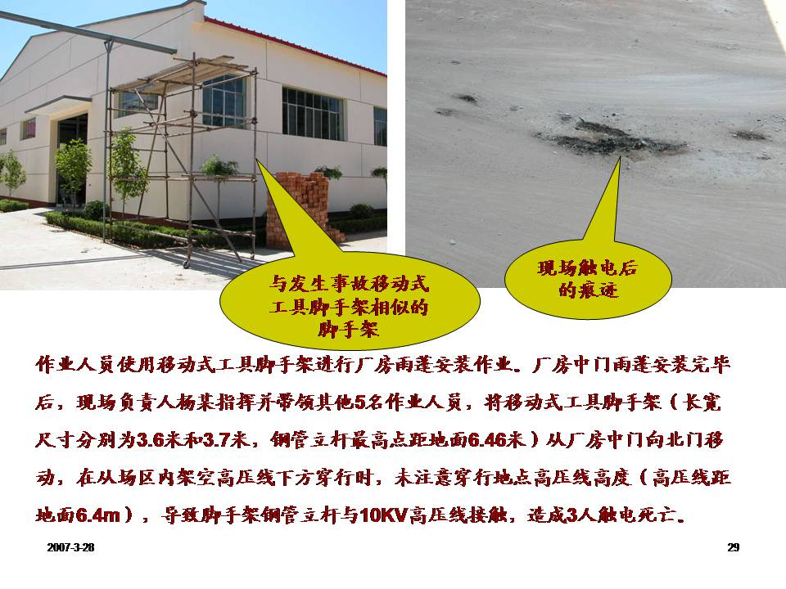

Slide 32
感谢聆听
资源整合，产品服务
↓↓↓
公司官网 | http://www.bofety.com/
如需进一步沟通
↓↓↓
联系我们 | 15250014332 / 0512-68637852
扫码关注我们
获取第一手安全资讯
微信公众号
抖音

